Slide 1
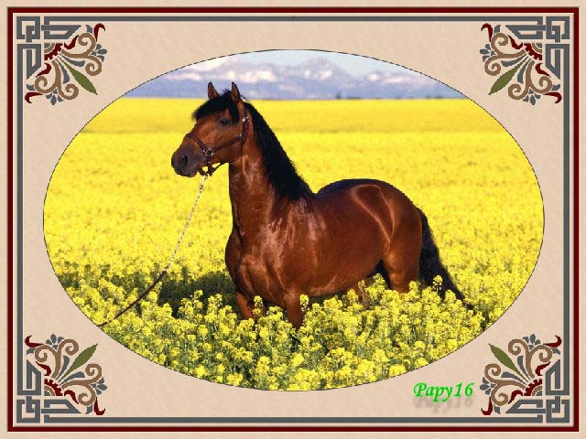
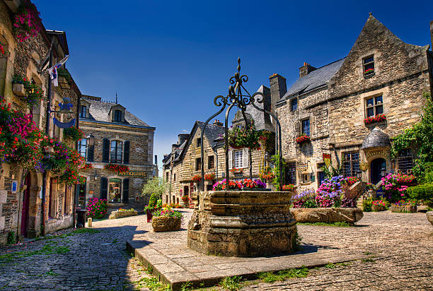
La Bretagne
Locronan

Slide 2
La Bretagne, une région située à l’extrême ouest de la France, est une péninsule vallonnée qui s’avance dans l’océan Atlantique. Sa côte sauvage s’étend sur des kilomètres : on y trouve des stations balnéaires comme la ville chic de Dinard ou la ville fortifiée de Saint-Malo, construite sur la Manche. La côte de granit rose est un lieu convoité pour les teintes uniques que prennent le sable et les roches. La Bretagne dispose également d’un grand nombre de menhirs (sorte de mégalithe) datant de la préhistoire.

Slide 3
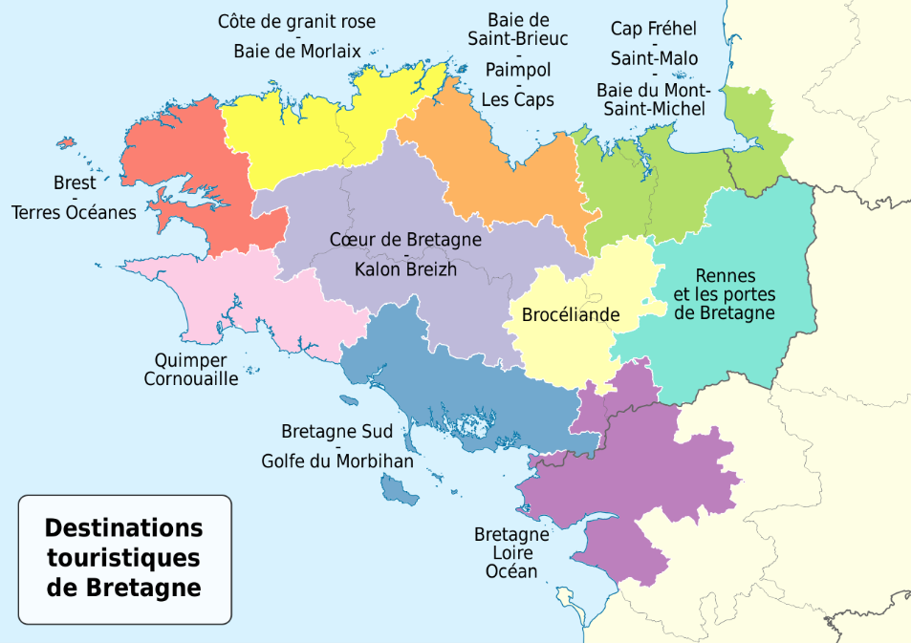

Slide 4
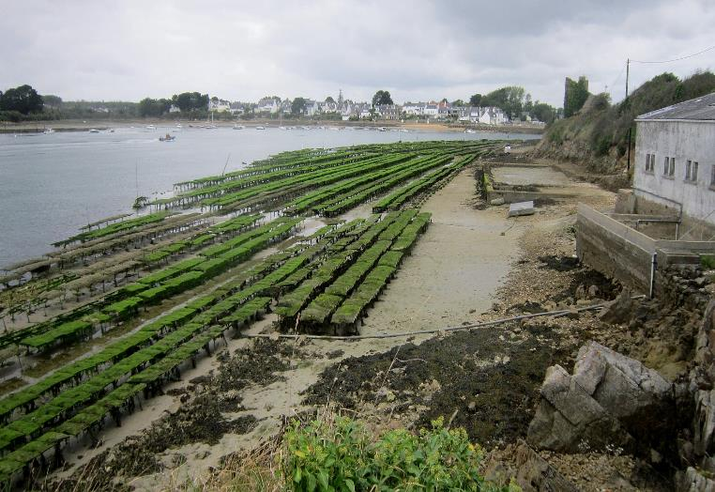
Tables ostréicoles le long de la rive gauche de la Rivière d'Étel en amont de l'Anse du Sac'h.

Slide 5
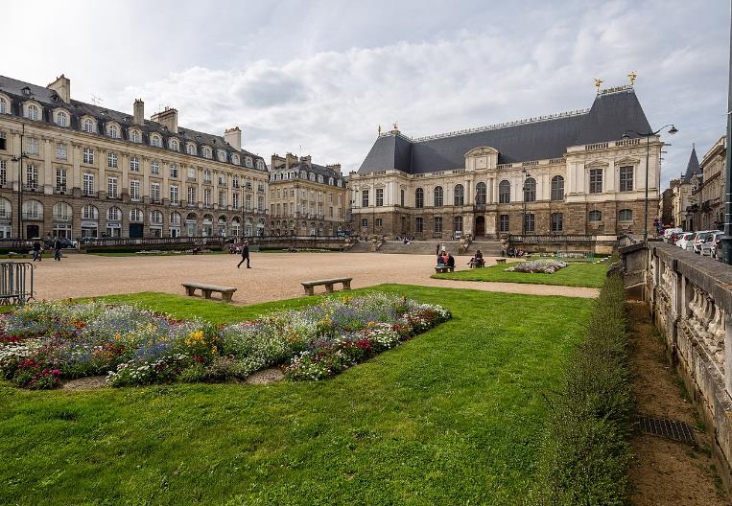
Parlement de Bretagne à Rennes.

Slide 6
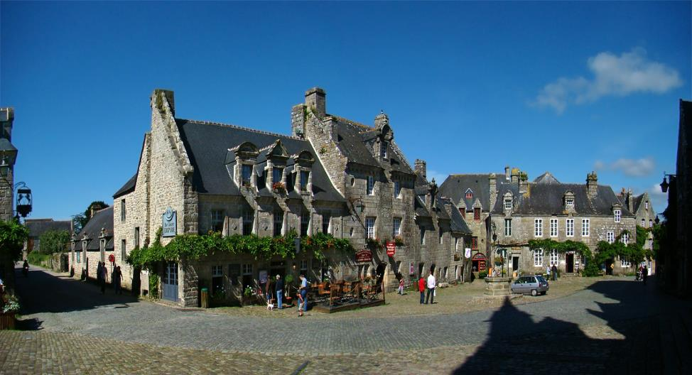
Locronan, Finistère, Place de l'Église.

Slide 7
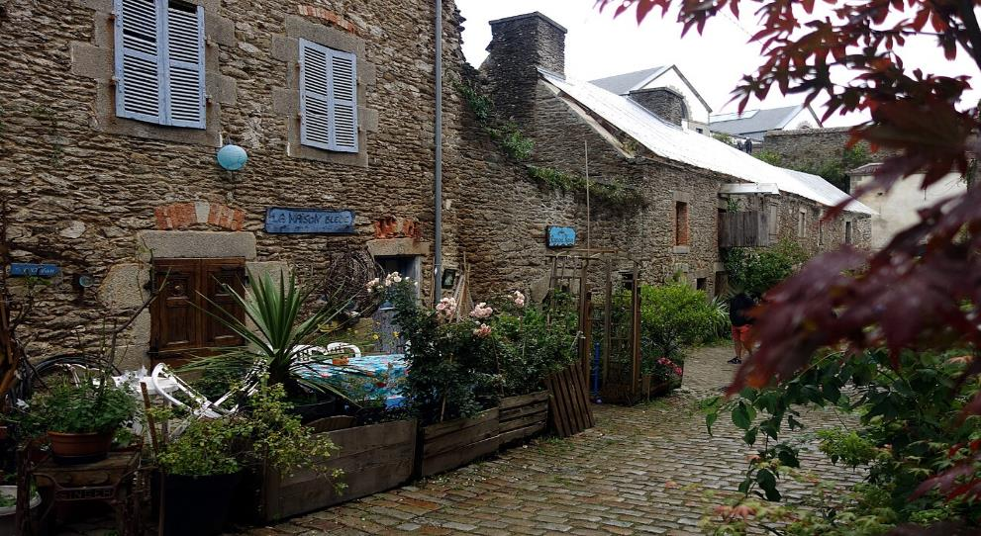
Rue Saint-Malo, à proximité des Capucins.

Slide 8
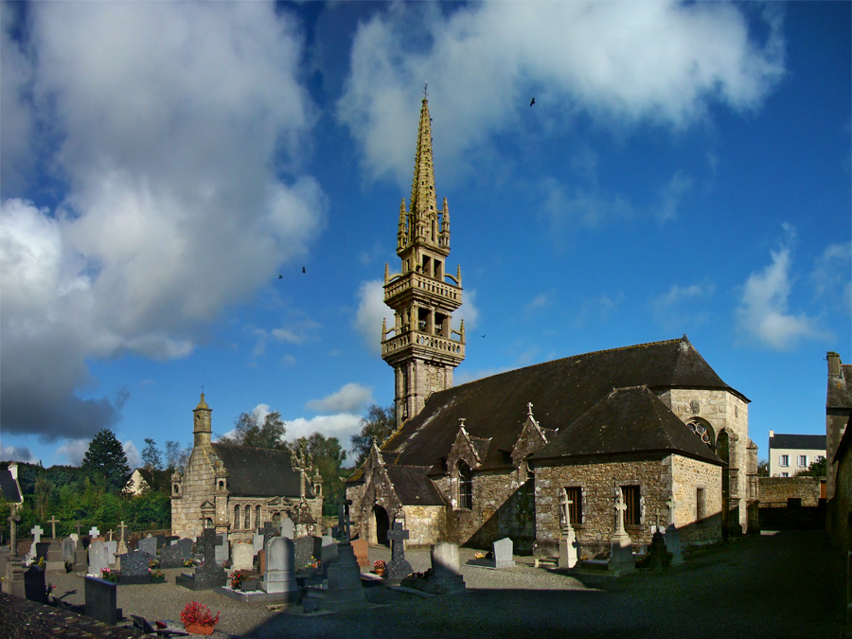
Enclos paroissial, Saint-Servais, Finistère, Bretagne, France.

Slide 9
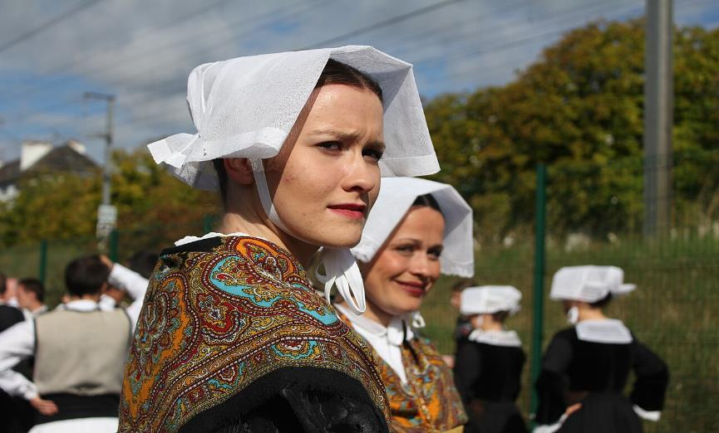
Coiffe « jobeline » du pays d'Auray-Vannes.

Slide 10
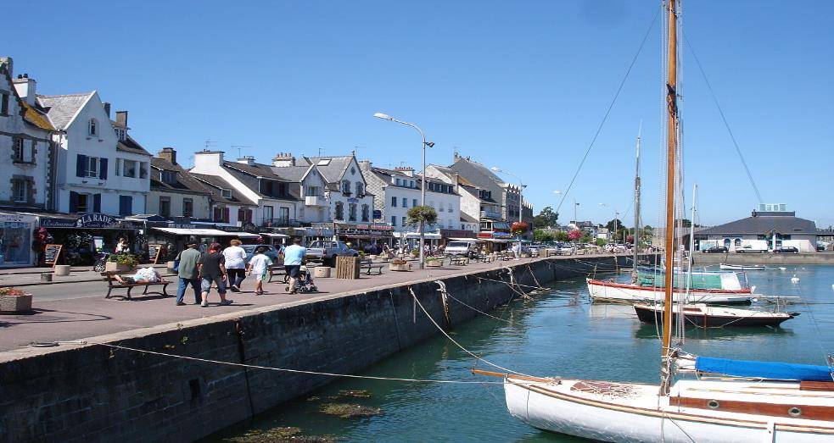
Port de La Trinité-sur-Mer, au cœur du triangle Auray-Quiberon-Carnac.

Slide 11
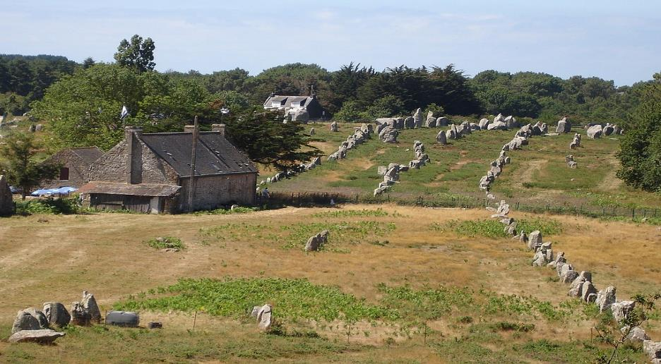
France, Morbihan, Carnac, Alignement de Kermario

Slide 12
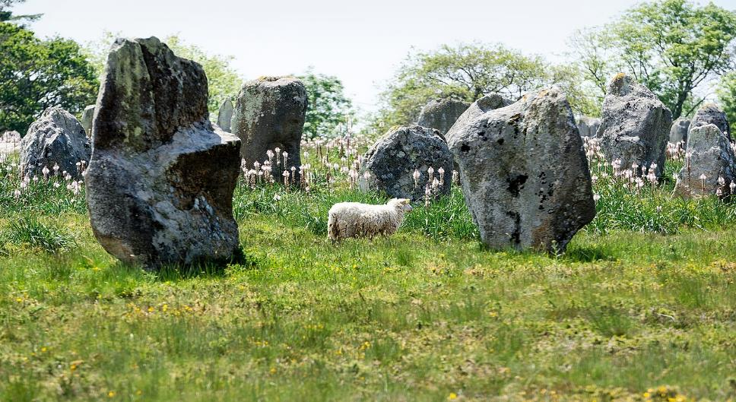
Mouton au milieu des alignements de Kermario.

Slide 13
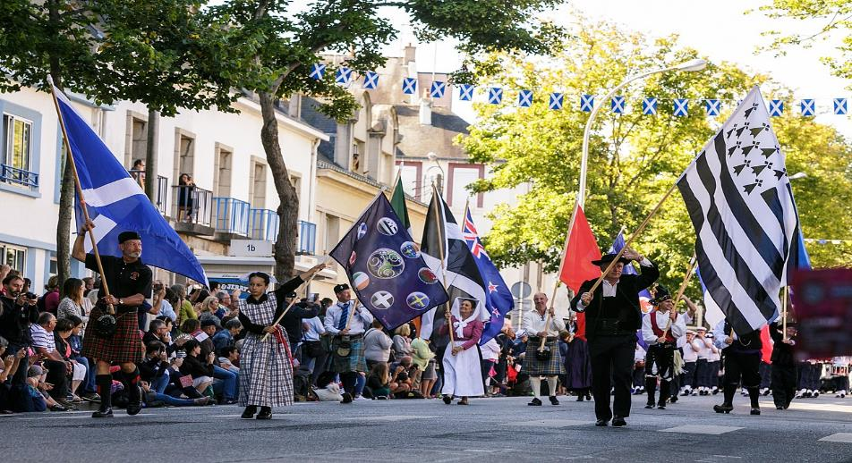
Le Festival interceltique rassemble jusqu'à 800 000 visiteurs tous les étés.

Slide 14
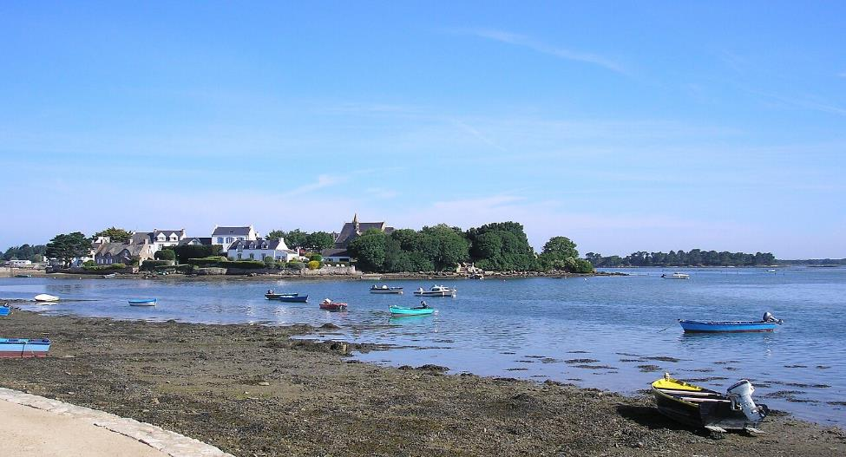
L'île de Saint-Cado et la rivière d'Étel, vers le sud.

Slide 15
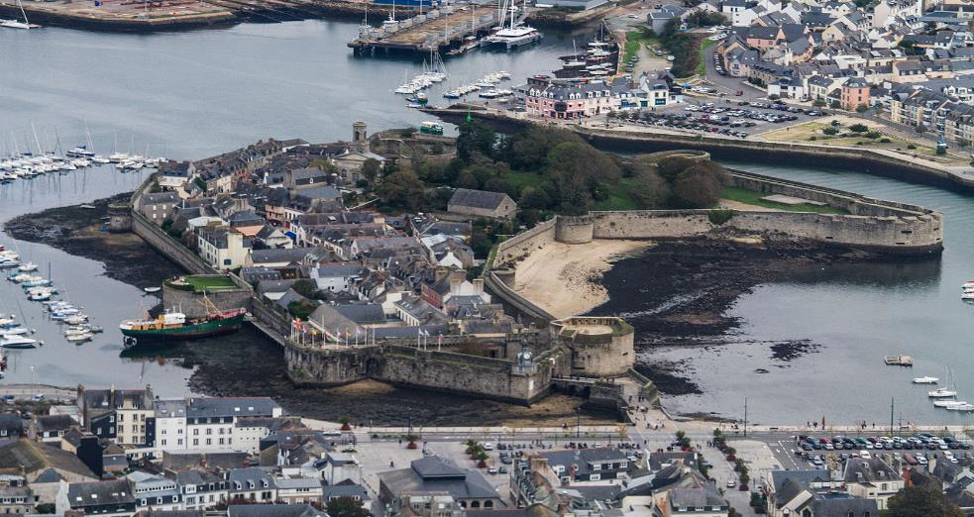
Concarneau : la ville close à marée basse

Slide 16
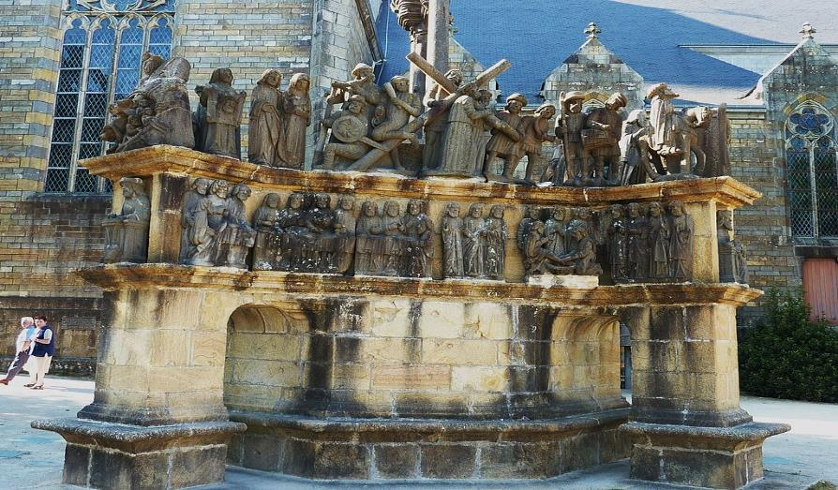
Le calvaire de Plougastel : vue d'ensemble de la partie basse.

Slide 17
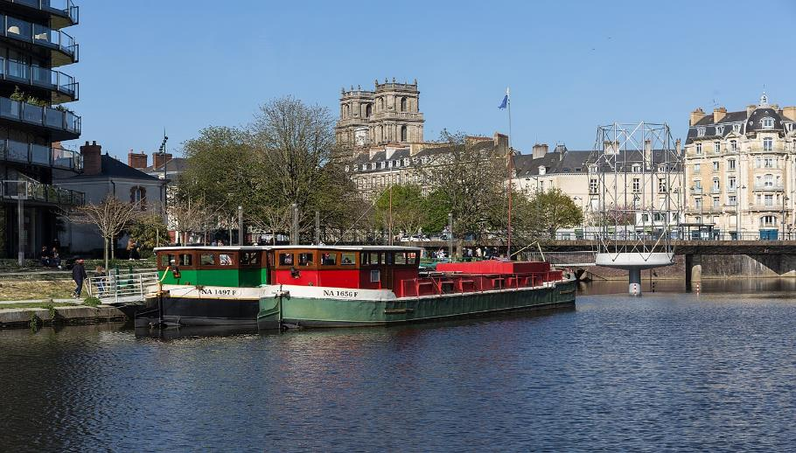
Le quai Saint-Cyr à Rennes le 4 avril 2021.

Slide 18
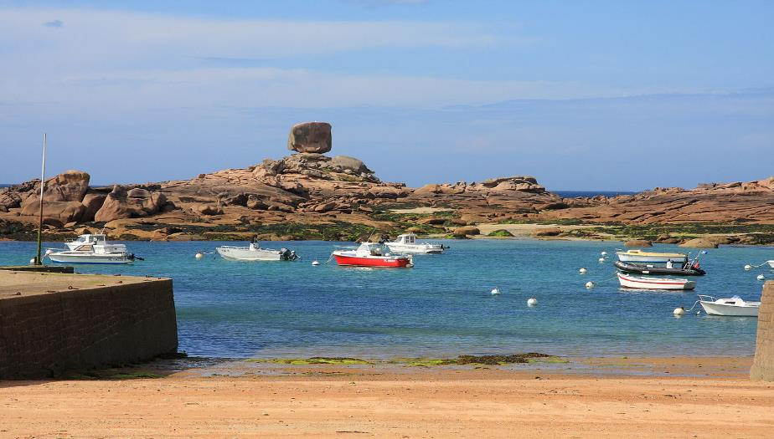
Le dé.

Slide 19
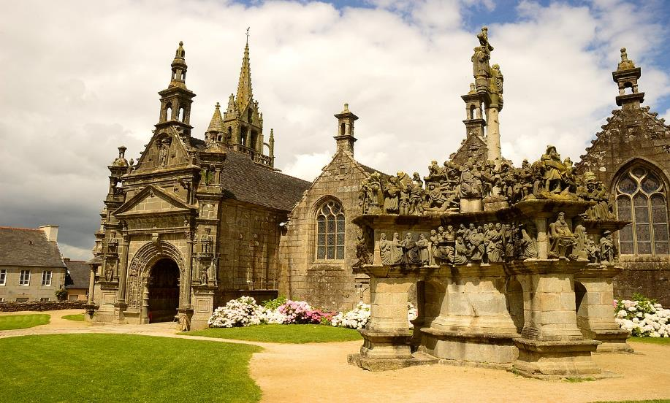
Guimiliau. Eglise et abords.

Slide 20
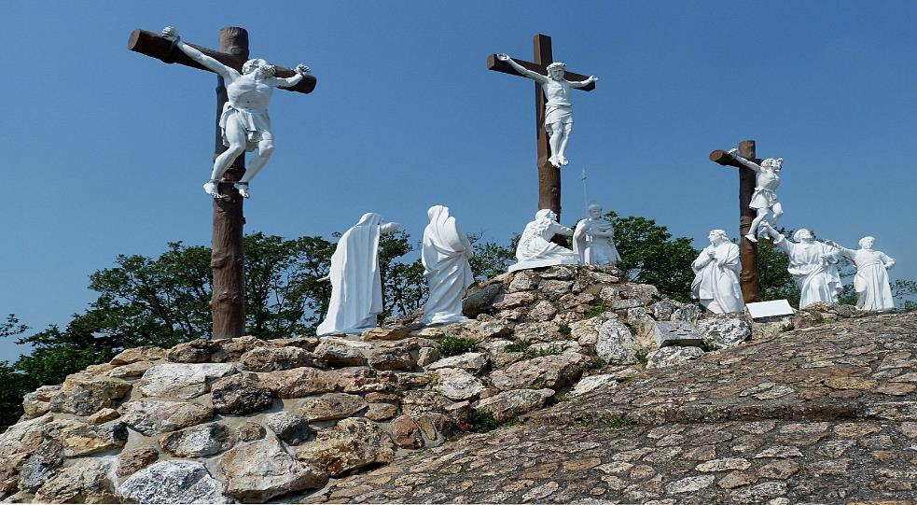
Calvaire de Pontchâteau, Pontchâteau, Loire-Atlantique, France.

Slide 21
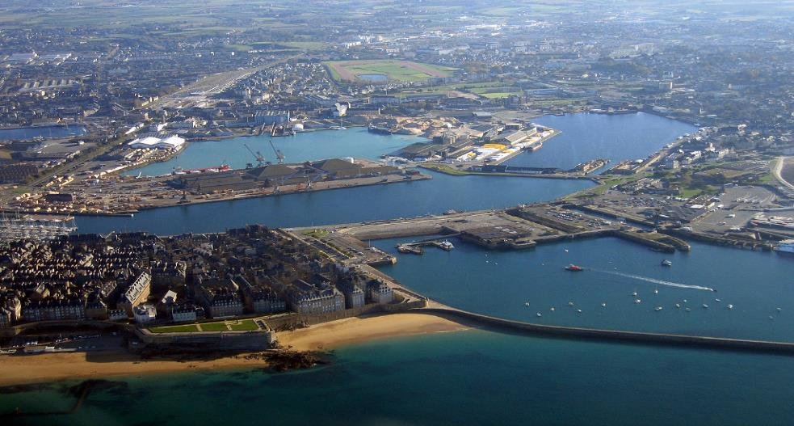
Saint Malo

Slide 22
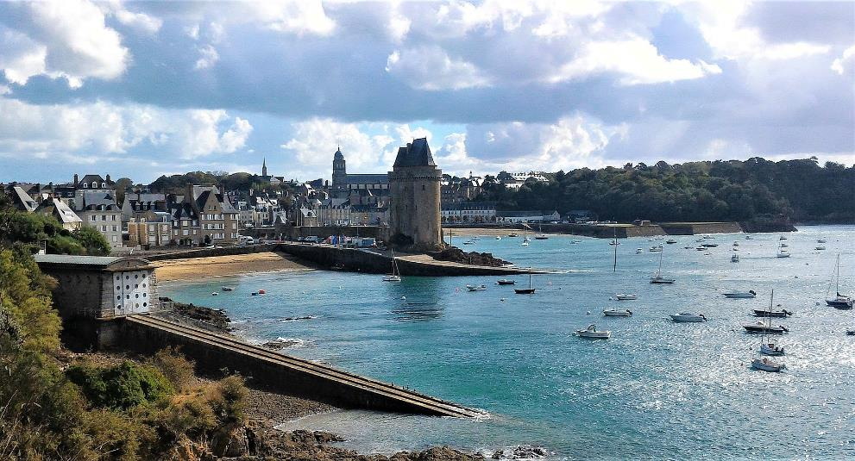
Saint-Servan, la tour Solidor, vue depuis le chemin de la Corderie.

Slide 23
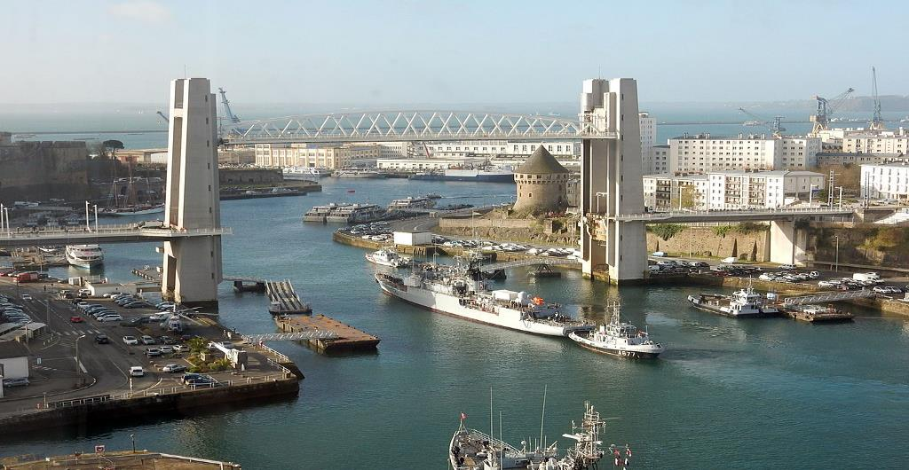
La nouvelle travée mobile, en position levée.

Slide 24
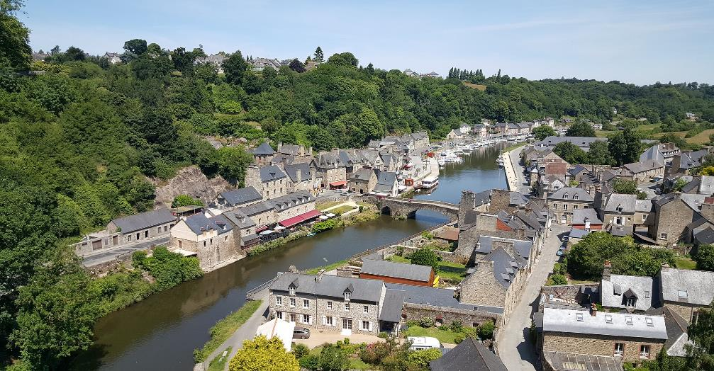
Port de Dinan.

Slide 25
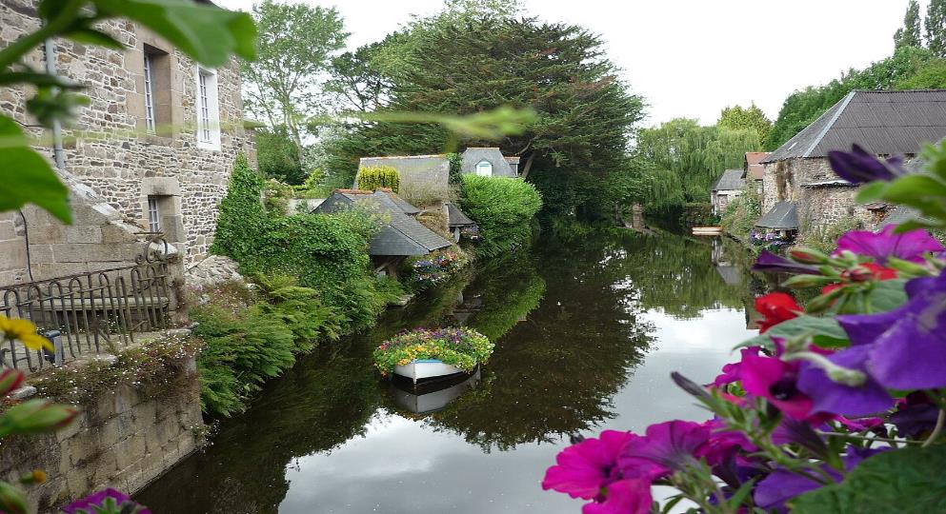
Les Lavoirs de Pontrieux dans les Côtes d'Armor .

Slide 26
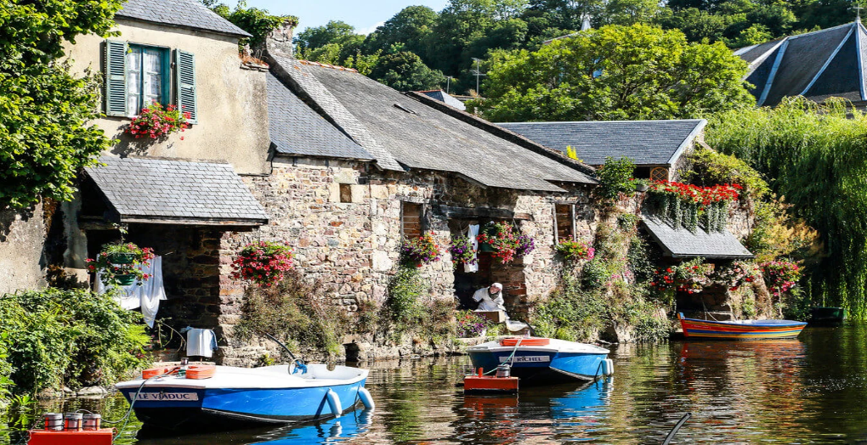
Pontrieux est une commune du département des Côtes-d'Armor

Slide 27
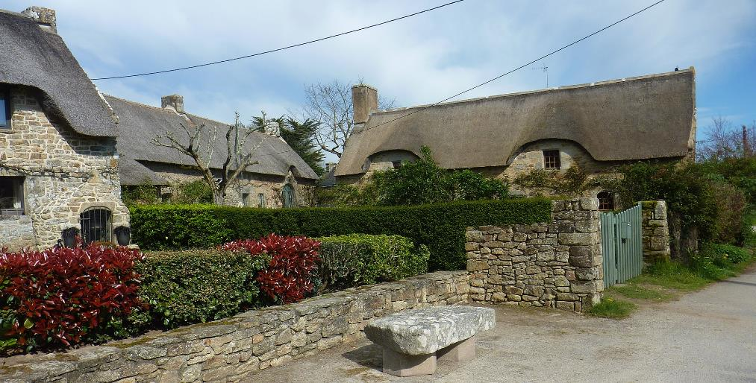
Maisons à toit de chaume à Cahire - Bretagne -

Slide 28
Lorient Vous A Présenté Des Images Mixtes Sur La Bretagne
Merci De Votre Viste
Les Images Et Le Son Du Net
Daniel

